Slide 1
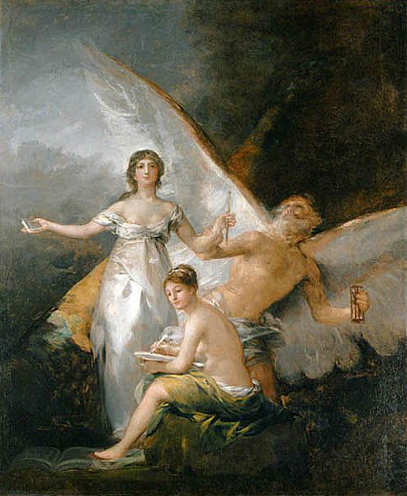
Конституционное право зарубежных стран
Курс
доцента кафедры конституционного и административного права
НИУ «Высшая школа экономики» Ирины Анатольевны Алебастровой

Slide 2
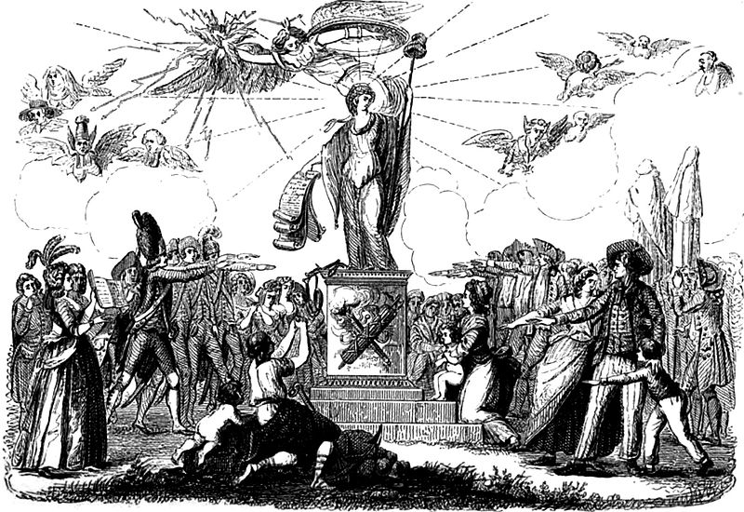
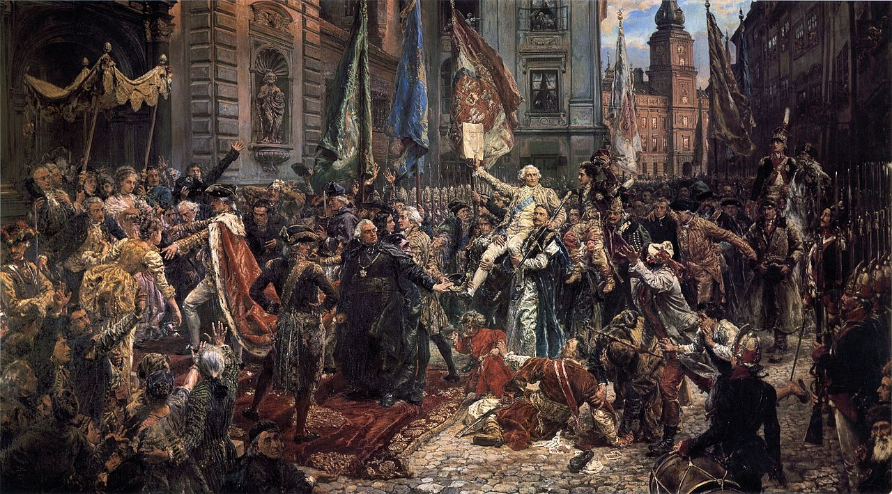

Slide 3
Конституционное право зарубежных стран Цели курса
Исследование актуальных для России проблем конституционно-правовой значимости в контексте мирового опыта конституционализма
Выявление и сопоставление существующих в мире подходов к их решению: концептуальные идеи и технические инструменты (классические и новейшие)
Оценка эффективности применяемых в России конституционно-правовых механизмов решения актуальных социальных проблем с позиций мирового опыта
Формулирование представлений о возможных желательных и нежелательных перспективах развития законодательства и правоприменительной практики в сфере конституционного права
Оценка важных событий современности с точки зрения их конституционно-правовой составляющей и значимости

Slide 4
Конституционное право зарубежных стран Структура курса
Общая часть
Классические и новейшие концепции и тенденции конституционализма
Человек в конституционном измерении
Конституция и гражданское общество
Конституционное устройство государства: территориальный и институциональный аспекты
Особенная часть
Основы конституционного права Соединенного Королевства
Основы конституционного права Соединенных Штатов
Основы конституционного права Франции
Основы конституционного права Германии
Основы конституционного права КНР

Slide 5
Конституционное право зарубежных стран Проблемы курса
Изменился ли конституционализм: классический политический и новый юридический конституционализм – что лучше?
Должные и сущие отступления от принципа равноправия
Социальные права: как избавиться от проклятия Хайека?
Спонтанные собрания как гарантия политического участия
Конституционная значимость, признаки и гарантии сменяемости власти
Модели импичмента: подключать ли суды и народ?
Эффективность гарантий прав оппозиции и иных меньшинств
Политическая оппозиция как главный грант разделения властей
Свобода слова, патриотизм и репутация власти на весах конституционализма
Свобода слова и свобода совести: дела Джиллиан Гиббонс (Судан), Стивена Фрая (Ирландия) и Руслана Соколовского (Россия)
Новейшие концепции суверенитета

Slide 6
Конституционное право зарубежных стран Ожидаемые результаты
Видение актуальных конституционно-правовых проблем российской и мировой значимости
Знание классических и новейших конституционно-правовых идей и инструментов, используемых для их решения
Знание и оценка тенденций развития конституционно-правовых институтов в мировой и российской перспективе, их проявление в законодательстве, судебной и политической практике различных стран
Формирование представлений о качестве конституционализма в России, лучших и худших подходах к решению проблем конституционно-правовой значимости в мире и их пригодности для улучшения российской конституционно-правовой действительности

